Slide 1
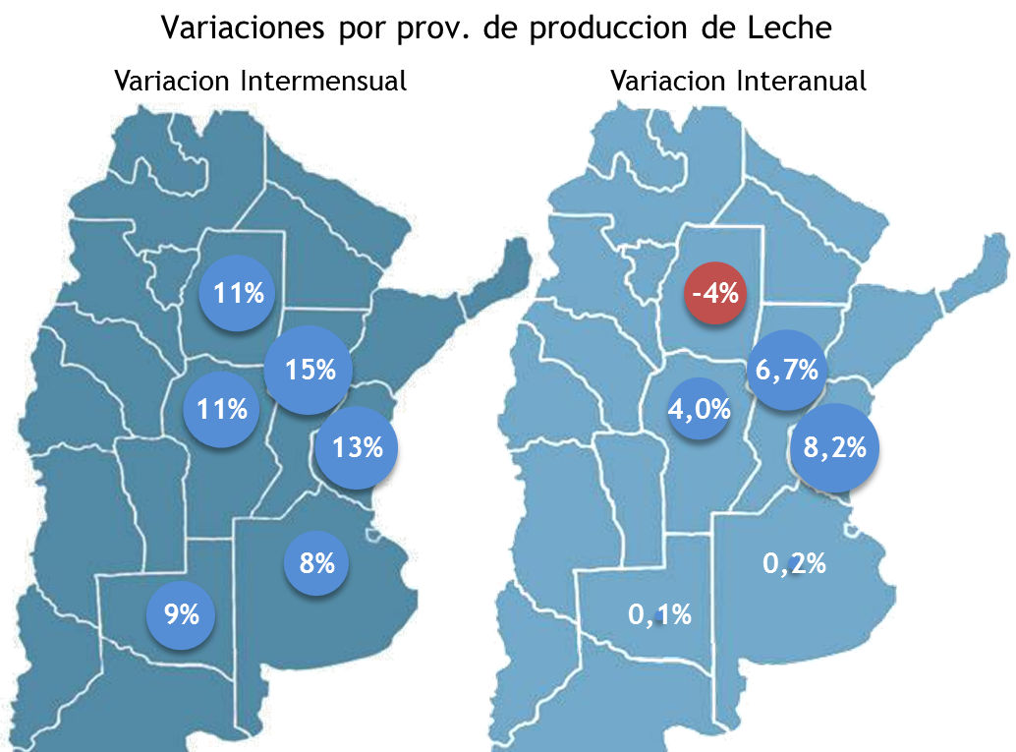
Notes:
•Variaciones por provincia de la producción de leche: Santa Fe fue la provincia que mayor variación intermensual mostró a tambo contante (15%), según datos relevados por el Ministerio de Agroindustria. El resto de las provincias mostraron variaciones entre un 13% (Entre Ríos) y un 8% (Buenos Aires).

Slide 2
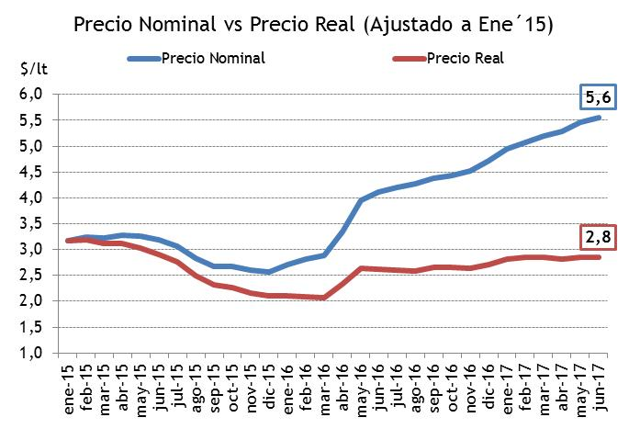
Notes:
•Precio Nominal vs Precio Real: Actualizando los precios de hoy a enero de 2015 por el Índice de Precios Minoristas (Empalme IPC Buenos Aires e IPC San Luis), se observa que en términos constantes, el productor tuvo en junio de 2017, una caída del 10,2% en el precio por litro en comparación a enero de 2015.

Slide 3
Notes:
El presente análisis resulta de dividir el precio del insumo correspondiente por el precio del litro de leche (producto).
Para el mes de junio 2017, se observa que un productor tambero puede comprar 2,5 kg de maíz con un litro de leche, lo que esta por encima del promedio de los últimos 5 años.

Slide 4
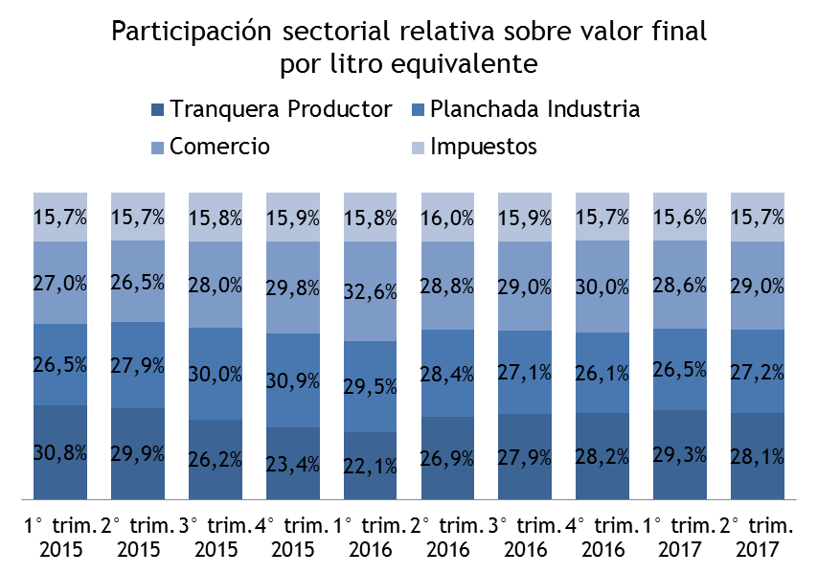
Notes:
Participación sectorial relativa sobre valor final por litro equivalente:
Durante el segundo trimestre de 2017, la participación del productor sobre el valor final en litro equivalente fue de 28,1%. Esto representa una caída del 4% respecto al trimestre del 2017. La participación de la industria durante el segundo trimestre fue 27,2%, mostrando un aumento frente al primer trimestre. Para el comercio y los impuestos, los porcentajes de participación, en este último período, se ubicaron en 29% y 15,7% respectivamente.

Slide 5
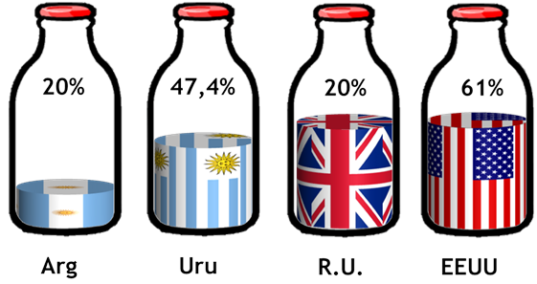
Notes:
Participación del Productor en el precio final en diferentes países: El siguiente gráfico muestra la participación del productor en el precio final del litro de leche pasteurizada, en diferentes países productores de leche al mes de junio de 2017. Argentina pasó de participar en un 21% en mayo a un 20% en junio.

